Slide 1


THIẾT KẾ WEBSITE QUẢN LÝ LỰA CHỌN LOẠI CÂY TRỒNG CHO ĐẶC TRƯNG VÙNG ĐẤT
KHÓA LUẬN TỐT NGHIỆP
Đề tài:
Giảng viên hướng dẫn:
Ths Phạm Văn Đăng
Sinh viên thực hiện:
Nguyễn Minh Quân

Slide 2
Nội Dung
NỘI DUNG BÁO CÁO
Phần 1
TỔNG QUÁT ĐỀ TÀI
Phần 2
GIỚI THIỆU ASP.NET CORE
Phần 3
PHÂN TÍCH VÀ THIẾT KẾ SẢN PHẨM
Phần 4
KẾT LUẬN
Phần 5
DEMO CHƯƠNG TRÌNH

Slide 3

1. Lý do chọn đề tài
Trong những năm gần đây, ứng dụng công nghệ thông tin (CNTT) về quản lý web đang phát triển mạnh mẽ, giúp cho các cửa hàng kiếm được lợi nhuận nhiều hơn nhờ vào các trang website bán hàng nhanh. Nên em quyết định chọn đề tài “Thiết kế website quản lý lựa chọn loại cây trồng cho đặc trưng vùng đất”. Với mong muốn giúp cho cửa hàng kiếm thêm thu nhập nhiều hơn nhờ vào việc bán online. Ngoài ra, website bán hàng rất thân thiện giúp cho khách hàng mua được thuận lợi hơn, khách hàng sẽ được mua những hàng công nghệ mà mình thích không cần tốn nhiều thời gian để đi ra cửa hàng mua. Đây là điều tuyệt nhất đối với khách hàng.
Đáp ứng được các yêu cầu: tiện lợi, thông minh, dễ dàng nâng cấp và phát triển.
Hình ảnh minh họa
Nguồn: Internet

Slide 4
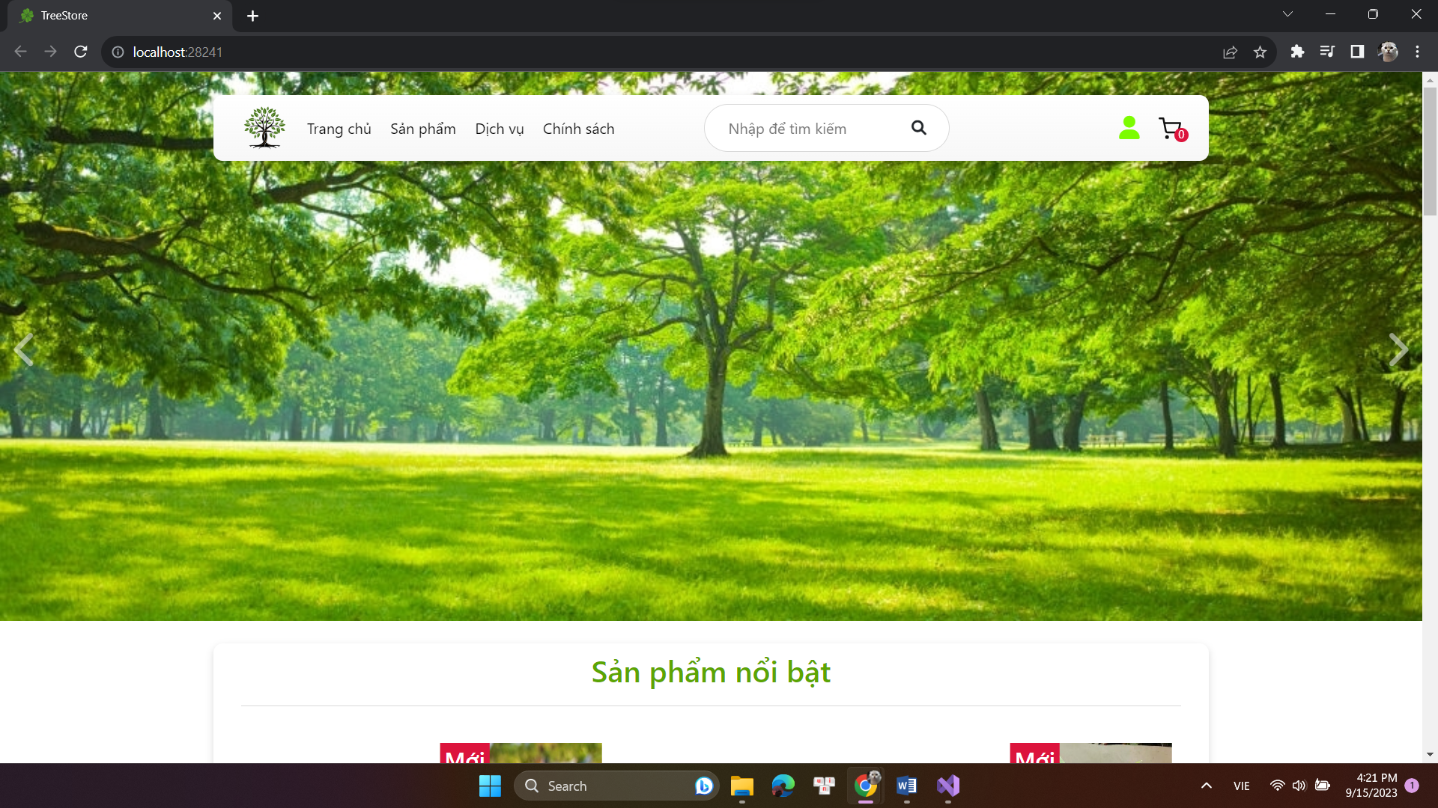
1. Lý do chọn đề tài
Việc xây dựng “Thiết kế Website quản lý lựa chọn loại cây trồng cho đặc trưng vùng đất” là cần thiết:
+ Giúp chủ cửa hàng dễ dàng quản lý cửa hàng thông qua hệ thống quản lý.
+ Giúp khách hàng tiết kiệm thời gian hơn khi không phải ra trực tiếp cửa hàng.
+ Giúp chủ cửa hàng tăng doanh thu một cách nhanh chóng

Slide 5
1. Đối tượng của đề tài
Đối tượng chính là các cửa hàng kinh doanh về cây trồng vừa và nhỏ muốn tăng doanh thu thông qua việc tiếp cận thêm nhiều khách hàng bằng cách bán hàng trực tuyến.

Slide 6
1. Mục tiêu đề tài
Tìm hiểu kĩ thuật lập trình trên ASP.NET Core MVC.
Tìm hiểu các công nghệ hỗ trợ như: HTML, CSS, Ajax, Jquery, Web Sevice…
Tìm hiểu về ngôn ngữ và kiến thức tương tác CSDL (SQL và Entity FrameWork).
Cách điều khiển dữ liệu (Controller).
Tìm hiểu về thanh toán trực tuyến vào web để cung cấp chức năng thanh toán online qua các thẻ…

Slide 7
1. Phạm vi đề tài
Tìm hiểu gói gọn trong các cửa hàng kinh doanh vửa và nhỏ. Hệ thống không nhắm đến các cửa hàng công ty lớn hoặc các cửa hàng kinh doanh đa dạng các mặt hàng.
Người dùng (User)
Người quản trị (Admin)
Tham quan trang web.
Tìm kiếm và lựa chọn sản phẩm cần mua.
Xem chi tiết 1 sản phẩm.
Đăng ký, đăng nhập phục vụ cho việc mua bán online.
Thực hiện việc mua hàng và thanh toán trực tuyến.
Gửi ý kiến phản hồi, bình luận về sản phẩm qua facebook dưới chi tiết các sản phẩm.
Xem nơi bán của shop thông qua Google Map trên trang liên hệ, giới thiệu.
Quản lý trang web của mình thông qua tài khoản Admin rõ ràng, dễ sử dụng, bảo mật cao.
Quản lý tất cả các sản phẩm một cách dễ dàng.
Xem sản phẩm danh sách sản phẩm mới và danh sách sản phẩm bán chạy.
Thêm loại sản phẩm, màu cho loại sản phẩm.
Kiểm tra và xử lý đơn đặt hàng.
Theo dõi và phản hồi ý kiến khách hàng.

Slide 8

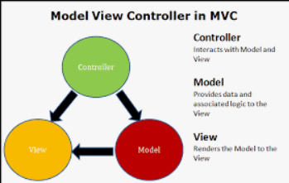


2. ASP.NET CORE
Kiến trúc của hệ thống:

Slide 9
2. ASP.NET CORE
Giới thiệu về ASP.NET Core
ASP.NET Core là một tập hợp các thư viện chuẩn như một framework để xây dựng ứng dụng web ASP.NET Core không phải là phiên bản tiếp theo của ASP.NET. Nó là một cái tên mới được xây dựng từ đầu. Nó có một sự thay đổi lớn về kiến trúc và kết quả là nó gọn hơn, phân chia module tốt hơn ASP.NET Core có thể chạy trên cả .NET Core hoặc full .NET Framework.
.NET Core là môi trường thực thi. Nó được thiết kế lại hoàn toàn của .NET Framework. Mục tiêu chính của .NET Core là hỗ trợ phát triển ứng dụng đa nền tảng cho ứng dụng
.NET Core nó được hỗ trợ trên Windows, Mac OS và Linux.
NET Core là một tập con của Full .NET Framwork. WebForms, Windows Forms

Slide 10
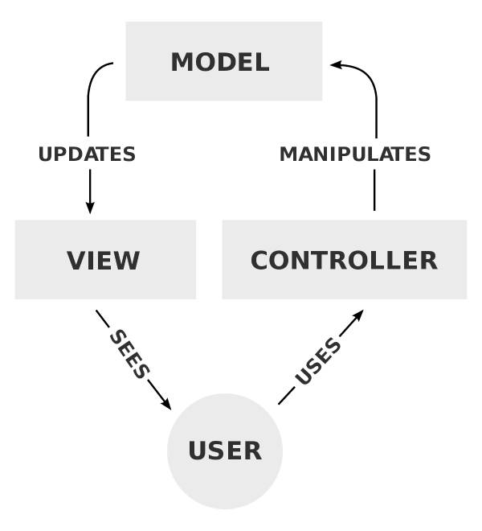
2. ASP.NET CORE
Mô hình MVC(Model,View,Controller):
Mô hình MVC (model, controller, view) là mô hình chuẩn cho ứng dụng web được sử dụng nhiều nhất ngày nay
Mô hình MVC là viết tắt của 3 chữ Model, View, Controller. Mô hình này tách một ứng dụng web làm 3 thành phần riêng biệt đảm nhiệm chức năng tách biệt, thuận tiện cho việc xử lý và bảo trì

Slide 11
2. Sự khác biệt giữa ASP.NET và ASP.NET Core
ASP.NET | ASP.NET Core
Xây dựng Asp.Net cho Windows | Asp.Net Core Build cho Windows, Mac và Linux
Asp.Net có hiệu suất tốt | Lõi ASP.Net có hiệu năng cao hơn so với ASP.Net 4x.
Nó chạy trên .Net Framework hoặc thường được gọi là .Net Framework đầy đủ | Nó chạy trên .Net Core và Full .Net Framework.
Asp.Net hỗ trợ WebForm, Asp.Net MVC và Asp.Net WebAPI. | Asp.Net Core không hỗ trợ WebForm. Nó hỗ trợ các trang web MVC, API Web và Asp.Net ban đầu được thêm vào .Net Core 2.0.
Asp.Net đã sử dụng IIS duy nhất phụ thuộc vào System.web.dll. | Asp.Net Core không phụ thuộc System.web.dll và IIS.
Hỗ trợ C#, VB và nhiều ngôn ngữ khác và cũng hỗ trợ WCF, WPF và WF | Chỉ hỗ trợ ngôn ngữ C#, F#. Hỗ trợ VB để thêm một thời gian ngắn và không hỗ trợ WCF, WPF và WF nhưng hỗ trợ cho các thư viện máy khách WCF có sẵn.
Ứng dụng Asp.Net MVC đã thêm Web.config, Global.asax, Khởi động ứng dụng. | Core không hỗ trợ các tệp Web.config và Global.asax. Nó đang hỗ trợ appsinstall.json.
Hỗ trợ container không tốt hơn ứng dụng ASP.Net Core. | Container hỗ trợ phù hợp nhất cho việc triển khai như Docker.
Tất cả các phiên bản chính được hỗ trợ | Hỗ trợ Core từ Visual Studio 2015 cập nhật 3 và phiên bản hiện tại VS 2017.

Slide 12

3.Phân tích sản phẩm
QUẢN LÝ ĐƠN HÀNG
QUẢN LÝ SẢN PHẨM
QUẢN LÝ KHUYẾN MÃI
ĐĂNG NHẬP
QUẢN LÝ PHÂN LOẠI
Quản lý
QUẢN LÝ NGƯỜI DÙNG
QUẢN LÝ TÀI KHOẢN
THỐNG KÊ
Chức năng của quản lý

Slide 13
3.Phân tích sản phẩm
QUẢN LÝ TÀI KHOẢN
ĐĂNG NHẬP
QUẢN LÝ ĐƠN HÀNG
Nhân viên
Chức năng của nhân viên

Slide 14

3.Phân tích sản phẩm
XEM SẢN PHẨM
Khách hàng (chưa đăng nhập)
TÌM KIẾM SẢN PHẨM
Chức năng của khách hàng khi chưa đăng nhập

Slide 15
3.Phân tích sản phẩm
QUẢN LÝ TÀI KHOẢN
QUẢN LÝ GIỎ HÀNG
ĐĂNG NHẬP
ĐẶT HÀNG
THEO DÕI ĐƠN HÀNG
Khách hàng
Chức năng của khách hàng khi đã đăng nhập

Slide 16
Nội Dung
3. Phân tích và thiết kế đề tài
Kết quả đạt được:
Xây dựng được Website quản lý lựa chọn cây trồng theo mô hình MVC bằng ASP.NET Core.
Áp dụng được các công nghệ Bootstrap, Jquery vào đề tài.
Xây dựng được chức năng gợi ý sản phẩm, lọc sản phẩm và quản lý chặc chẽ hoạt động của website.

Slide 17
Nội Dung
4. Kết luận và hướng phát triển
Kết quả đạt được:
Xây dựng được Website quản lý lựa chọn cây trồng theo mô hình MVC bằng ASP.NET Core.
Áp dụng được các công nghệ Bootstrap, Jquery vào đề tài.
Xây dựng được chức năng gợi ý sản phẩm, lọc sản phẩm và quản lý chặc chẽ hoạt động của website.

Slide 18
Nội Dung
4. Kết luận và hướng phát triển
Hướng phát triển:
Thêm các phương thức thanh toán Online
Tích hợp chức năng đăng nhập bằng Facebook, Zalo
Hiệu chỉnh giao diện
Tích hợp giao diện lên điện thoại
23

Slide 19
Nội Dung
5. DEMO THỰC THI CHƯƠNG TRÌNH
Cảm ơn quý Thầy (Cô) và các bạn đã chú ý lắng nghe!
--Hết--

